Slide 1
Projeto Old Fashioned
Site de moda e estilo para idosos
PUC Minas – Ciência da Computação
Sophia Carrazza – Brenda Cristina – Breno Pires

Slide 2
Índice
01
02
Contexto do Problema
Proposta de Soluções
03
04
Metodologia do grupo
Arquitetura da Solução

Slide 3
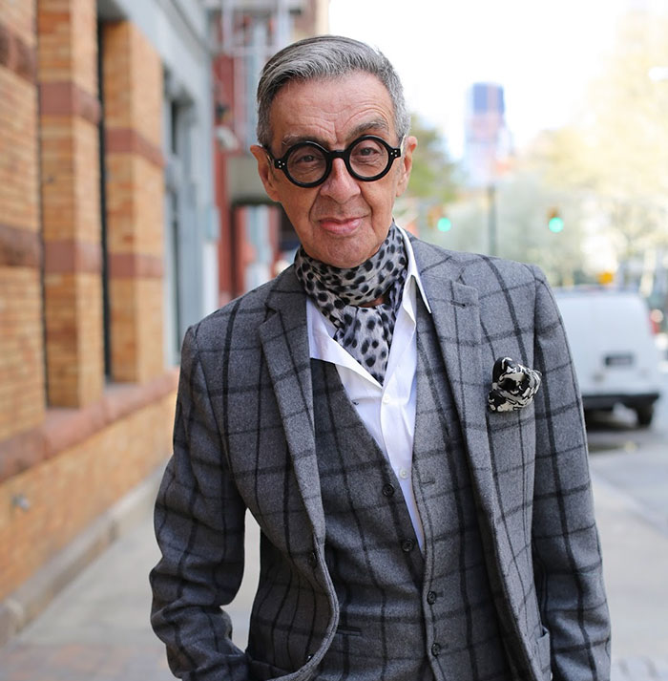
CONTEXTO DO PROBLEMA
- A maioria dos idosos sente falta de produtos de moda adequados a eles quando vão às compras.
- Boa parte deles se sentem excluídos quando se trata de tendências da moda atual.
- A terceira idade acaba se contentando com uma moda sem estilo, sem caimento correto e pré- determinada que não condiz com eles.

Slide 4
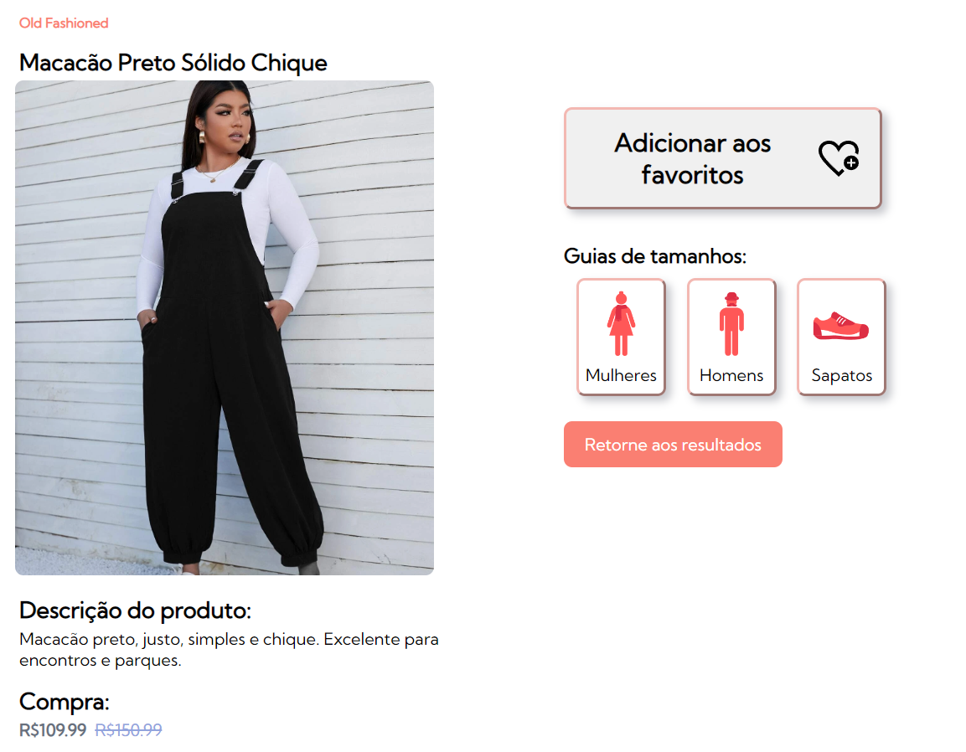
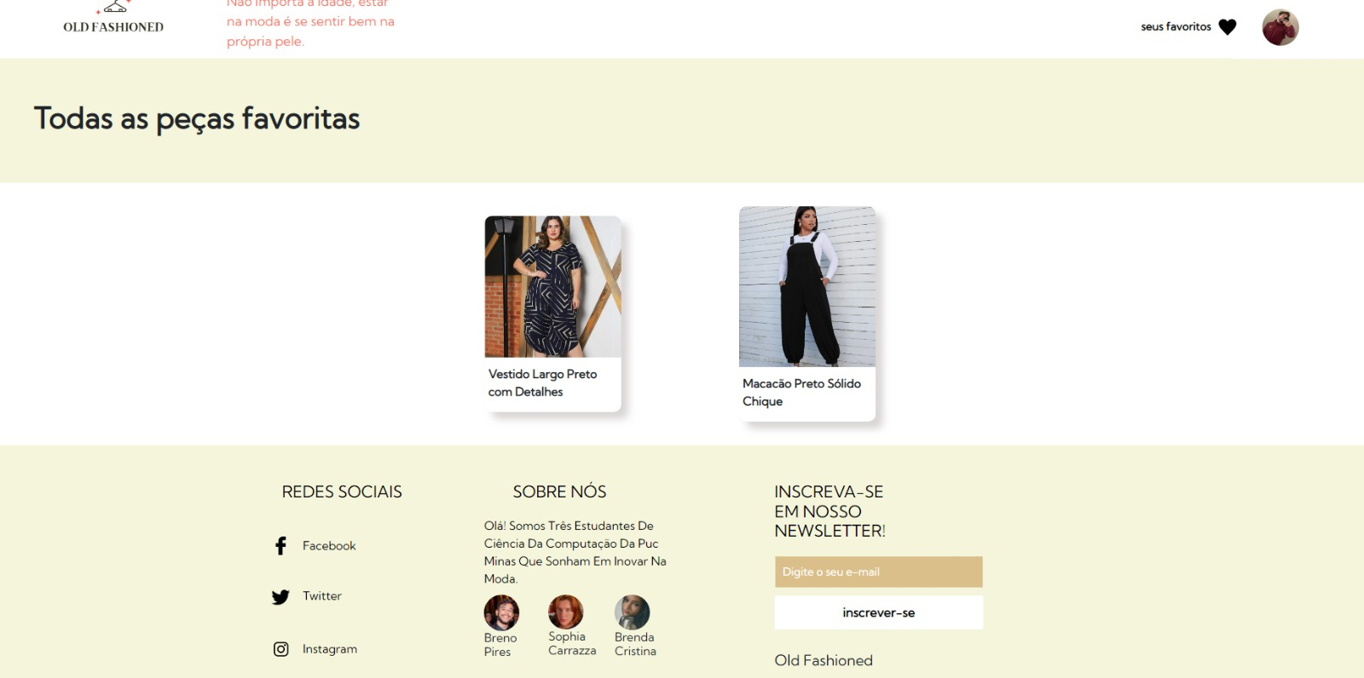
Proposta de Solução
Solução:
Foi desenvolvido um software que auxilia pessoas da terceira idade a encontrar, escolher e organizar roupas que mais os agrada, de forma simples e ágil.
moda
designed by:
OLD
FASHIONED

Slide 5
Soluções específicas
Layout simples
Filtros de eventos
Aparência de Chat
Interface explicada com títulos e fontes grande para facilitar o entendimento
Aumento da especificidade para o usuário
Layout que simula a aparência de chat para trazer dinamicidade e estímulo.
Tabelas de medidas especificas para o encontro de roupas com melhor caimento.
Produtos específicos
Tabela de medidas
Favoritos
Acervo de produtos pensados para o público alvo – confortabilidade e estilo.
Pasta de favoritos para posterior visualização e organização

Slide 6
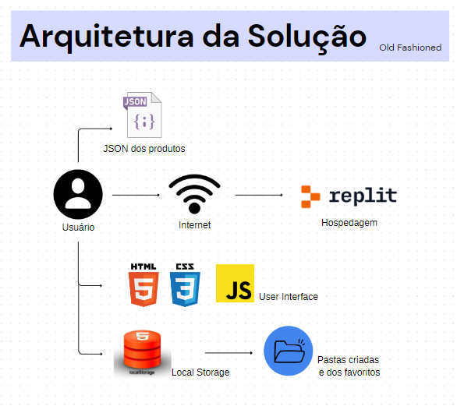
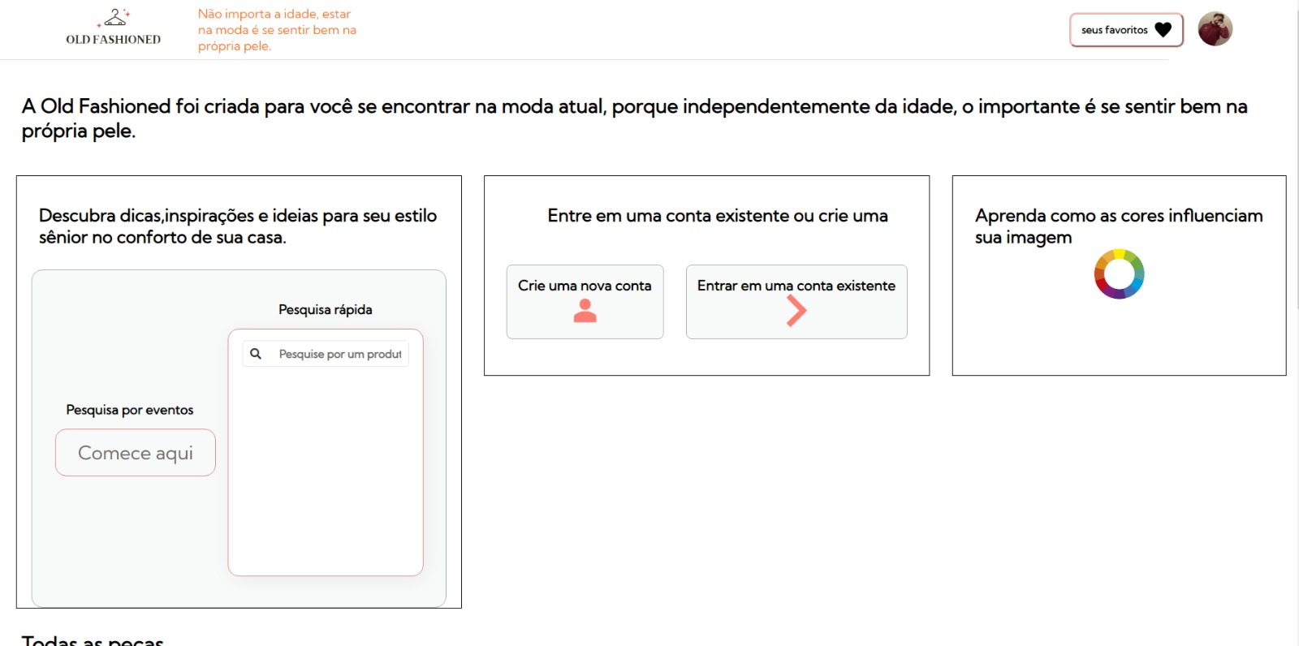
Arquitetura da Solução

Slide 7
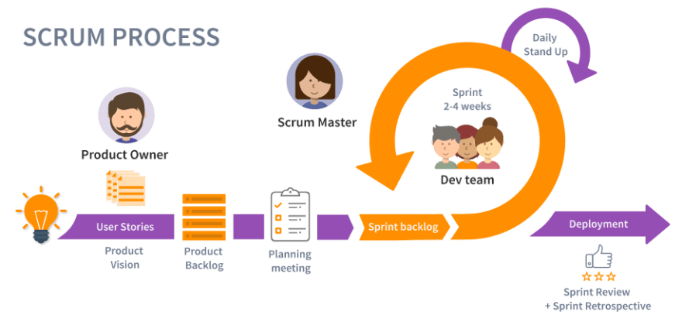
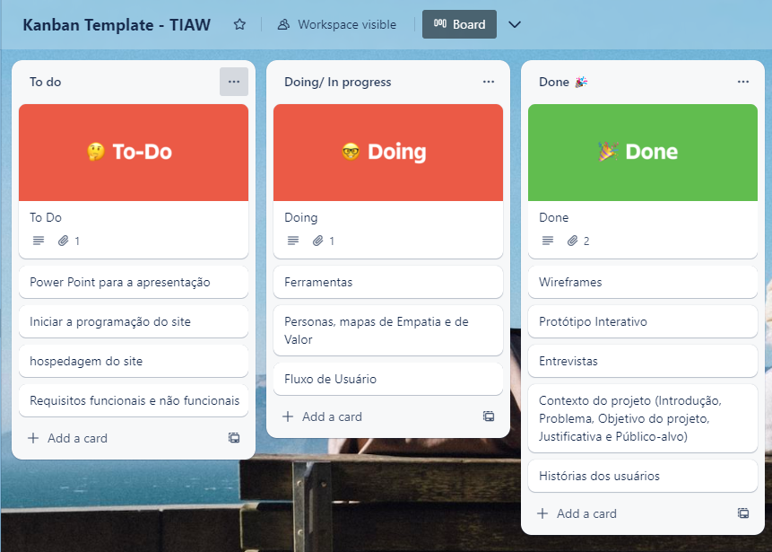
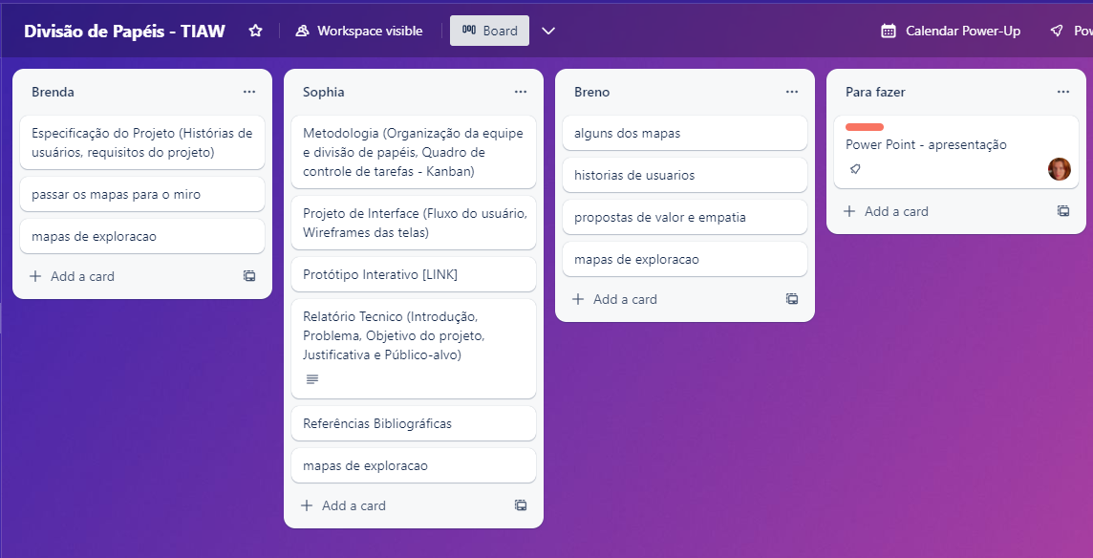
Metodologia – Design Thinking
A Metodologia Scrum utilizada contou com:
Time de desenvolvimento: Todos
Scrum Master: Sophia Carrazza
Em cada semana foram feitas reuniões para o debate e realização do projeto

Slide 8
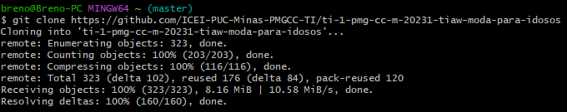
Metodologia – Ferramentas
Design Thinking |  | Miro
Repositório |  | GitHub
Protótipo Interativo |  | MarvelApp
Organização |  | Trello
Código |  | VSCode
Reuniões |  | Discord
Controle de Versão (Git)

Slide 9
Obrigado!
PUC Minas – Ciência da Computação
CREDITS: This presentation template was created by Slidesgo, including icons by Flaticon, infographics & images by Freepik

